Slide 1
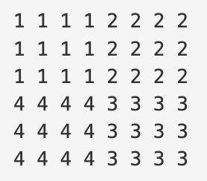
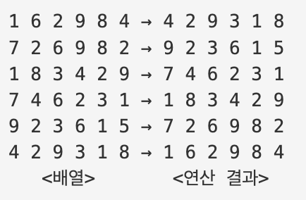
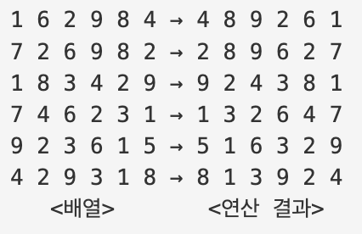
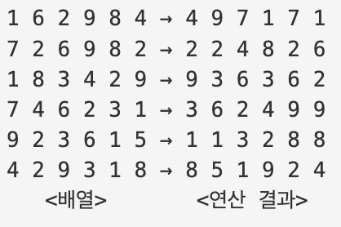
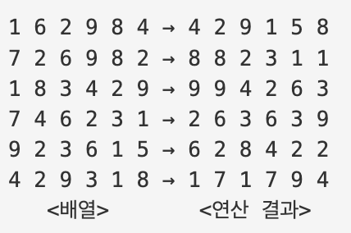
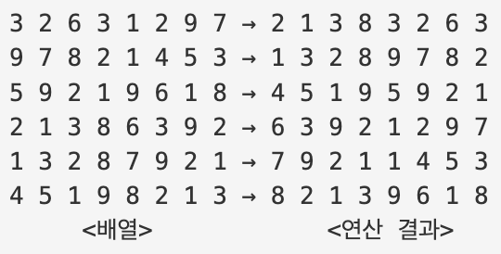
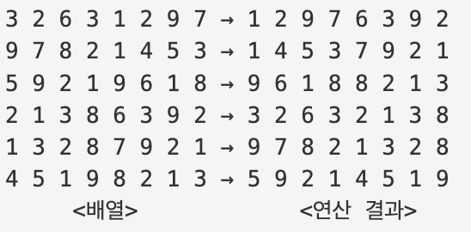
16935 – 배열 돌리기 3 (https://www.acmicpc.net/problem/16935)
문제
크기가 N×M인 배열이 있을 때, 배열에 연산을 R번 적용하려고 한다. 연산은 총 6가지가 있다.
1. 상하반전
2. 좌우반전
3. 오른쪽 90도
4. 왼쪽 90도
5. 그룹별 시계방향
입력
첫째 줄에 배열의 크기 N, M과 수행해야 하는 연산의 수 R이 주어진다.
둘째 줄부터 N개의 줄에 배열 A의 원소 A_{ij}가 주어진다.
마지막 줄에는 수행해야 하는 연산이 주어진다. 연산은 공백으로 구분되어져 있고,
문제에서 설명한 연산 번호이며, 순서대로 적용시켜야 한다.
6. 그룹별 역시계방향
출력
입력으로 주어진 배열에 R개의 연산을 순서대로 수행한 결과를 출력한다.

Slide 2
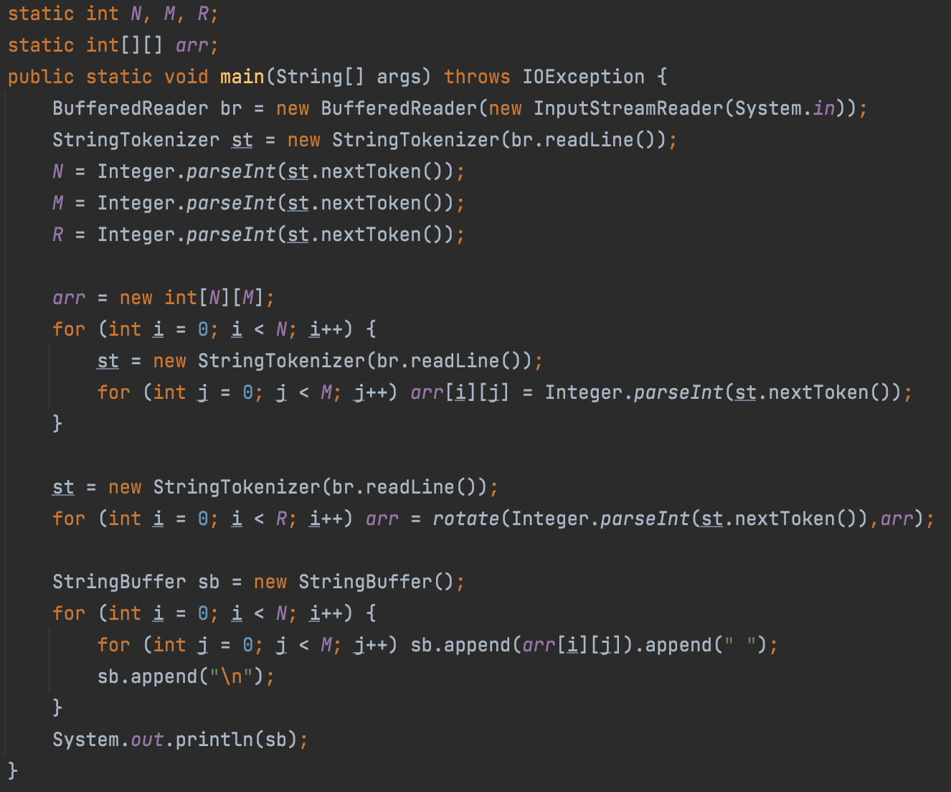
1 : 알고리즘

Slide 3
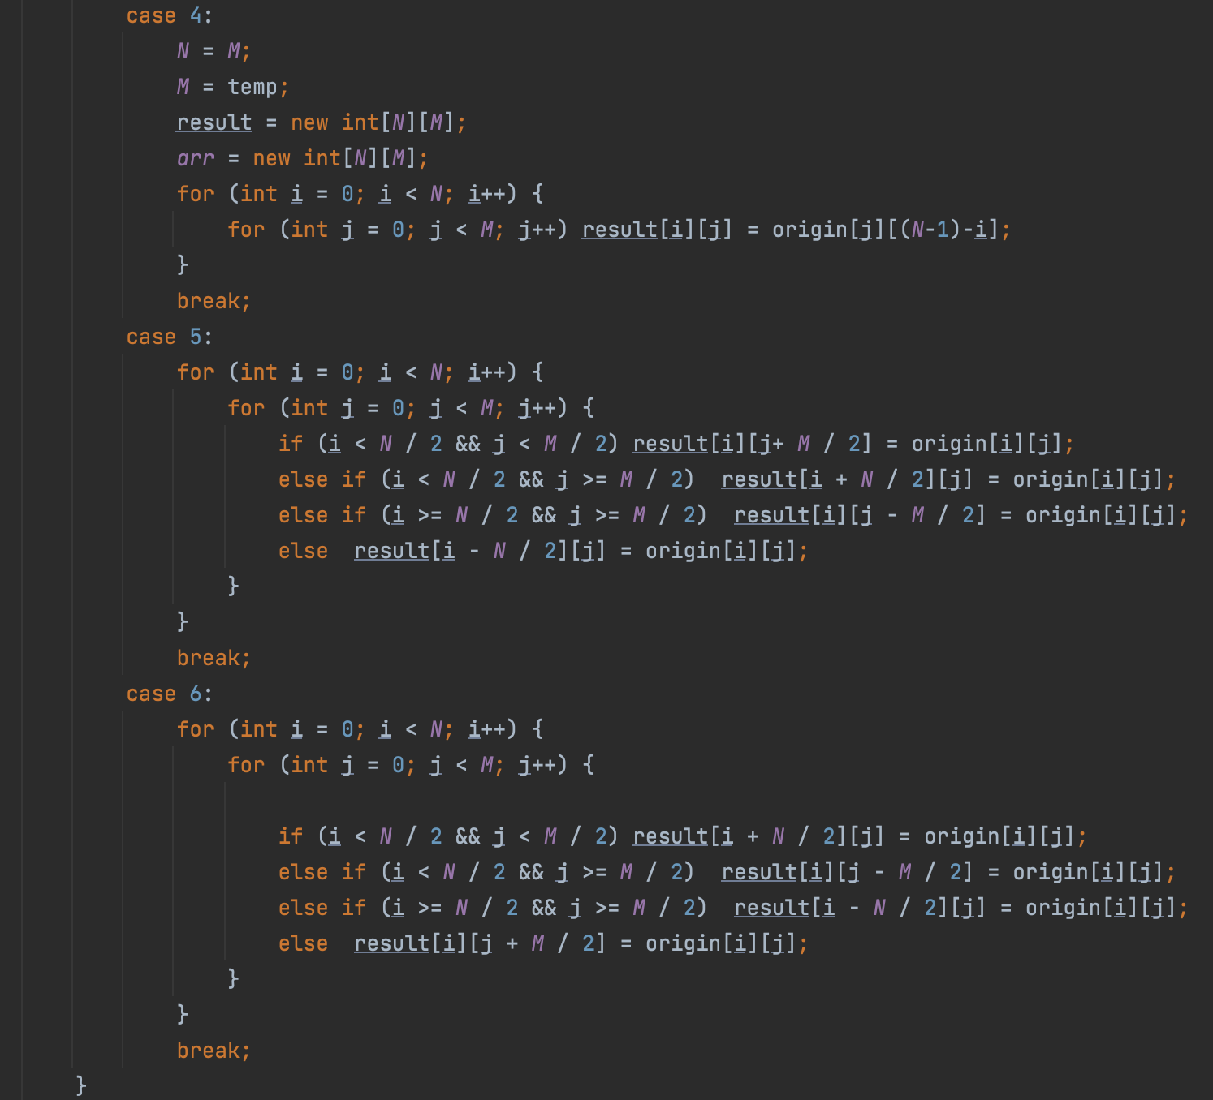
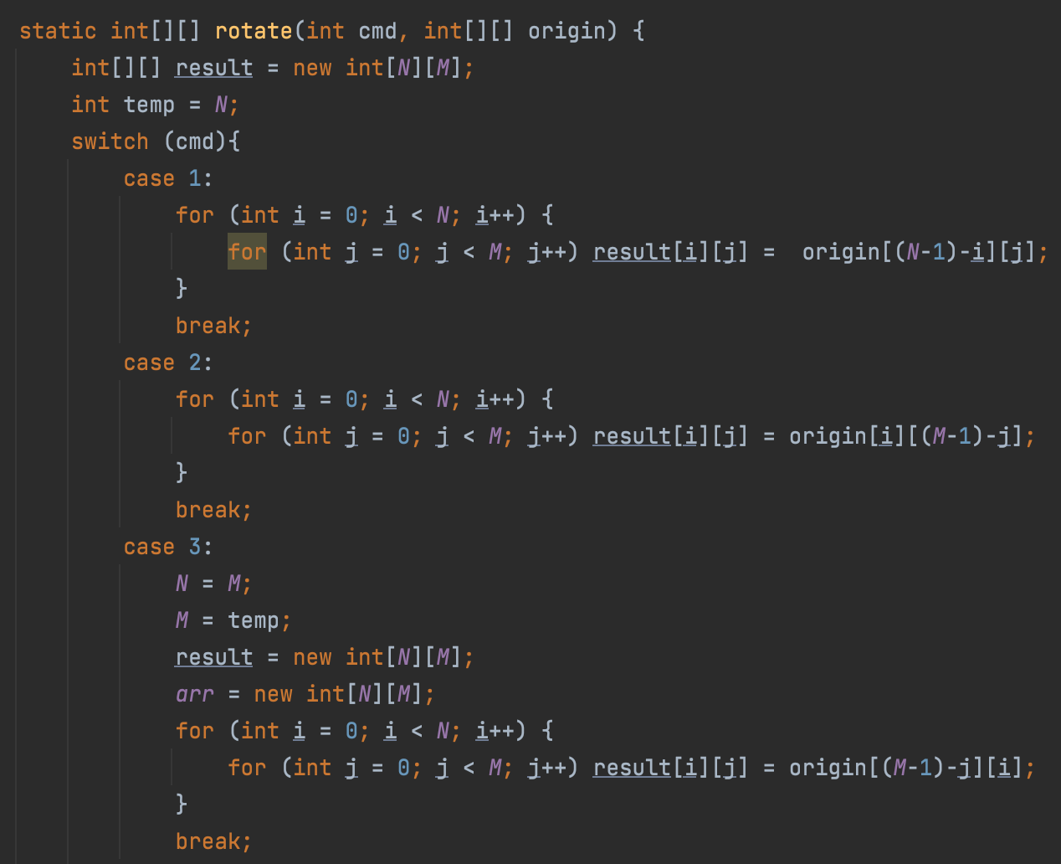
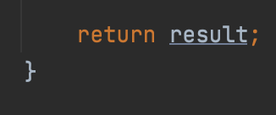
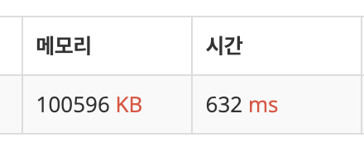
1 : 알고리즘

